Slide 1
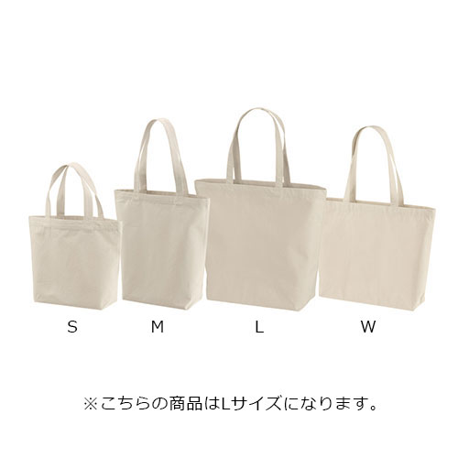
【提案書】
レギュラーキャンバストートバッグ(L)
特徴
お買い物などでもたっぷり入れられて便利なトートバッグ。生地は耐久性に優れたキャンバス素材のため使い勝手も抜群！豊富なカラーバリエーションから自由にお選びいただけます。
商品写
納期
納期スペース
仕様
カラー展開：全20色
素材：綿100％（キャンバス）280g/平方メートル 8.3oz/yd2
サイズ：横330×縦400×奥行150mm、持ち手の長さ580mm
容量：15L
お見積
お見積りスペース

Slide 2
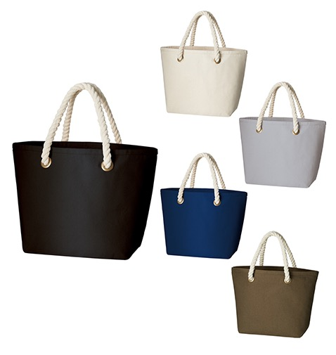
【提案書】
キャンバスマリントート(S)
特徴
マリン感のあるロープハンドルがオシャレなトートバッグです。12オンスのキャンバス素材は耐久性にも優れています。こちらはランチ用などにぴったりなSサイズ。是非ご活用ください。
納期
納期スペース
仕様
素 材：コットン(370g/㎡) 他
サイズ：本体/約340×220×130mm、持ち手/約15×390mm
容 量 ：約6L
備 考 ：ミッドナイトブルー・ナチュラル・ナイトブラック・スカイグレー・カーキ
お見積
お見積りスペース

Slide 3
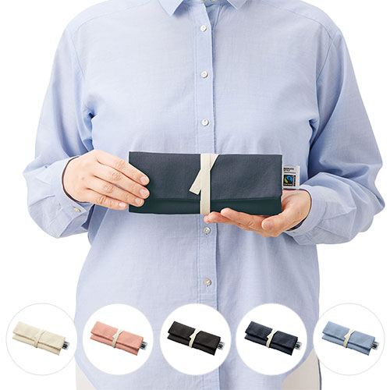
【提案書】
フェアトレードコットンマルチケース
特徴
カトラリーやステーショナリーなどの小物をまとめて持ち歩くのに便利なマルチケースです。7オンスのフェアトレードコットンを使用しており耐久性にも優れたサステナブルなアイテムです。
納期
納期スペース
仕様
素材：コットン
サイズ：展開時/約210×240(mm)・コットンテープ部分/約12×400(mm)
備考：フェアトレードオーガニックコットン使用、取説付
お見積
お見積りスペース

Slide 4
【提案書】
フェアトレードコットンキャンバスデイリーポーチ(M)
特徴
Mサイズのデイリーポーチです。マチ付きの船形形状のため見た目以上に収納力があり人気です。フェアトレードコットンを生地に使用しているため地球環境にも優しいアイテムです。
商品写真
納期
納期スペース
仕様
素 材:コットン
サイズ：約260×200×100(mm)
備 考 : フェアトレードオーガニックコットン使用、取説付
お見積
お見積りスペース

Slide 5
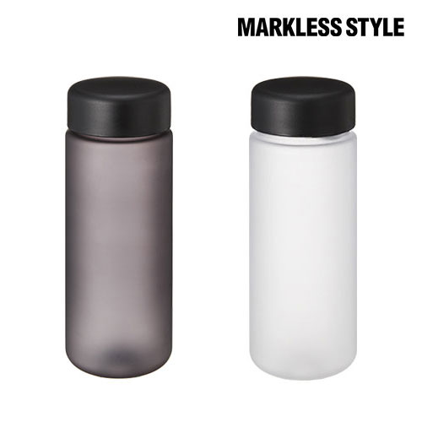
【提案書】
スリムフロストボトル 500ml
特徴
ノベルティ用にも最適な、フロストな半透明ボディが爽やかかつシンプルなスリムボディです。カラーバリエーションは全3色。オリジナルデザインの名入れプリントに合わせてお選びください。
納期
納期スペース
仕様
素 材：AS、PP
サイズ：φ67×187mm
容 量：500ml
機 能：本体耐熱温度80℃
付属品：取説付(紙箱面)
備 考：食品衛生検査済
ブルー、クリア、ブラック
お見積
お見積りスペース

Slide 6
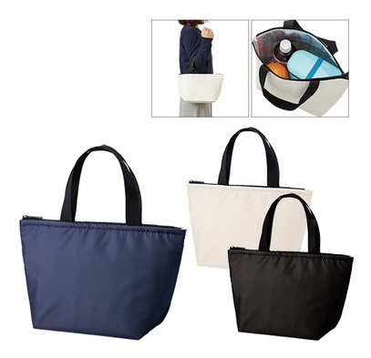
【提案書】
保冷ベーシックトート（S）
特徴
リサイクル回収されたペットボトルを素材に作られた環境に優しいエコバッグです。くるくる丸めて付属のゴムバンドで留めるとコンパクトかつオシャレに持ち運べ、保冷機能もあるバッグです。
納期
納期スペース
仕様
素 材：ポリエステル 他
サイズ：本体/約330×200×130mm・持ち手/約25×350mm
容 量：約5L
付属品：取説付
備 考：ネイビー・ブラック・アイボリー
お見積
お見積りスペース

Slide 7
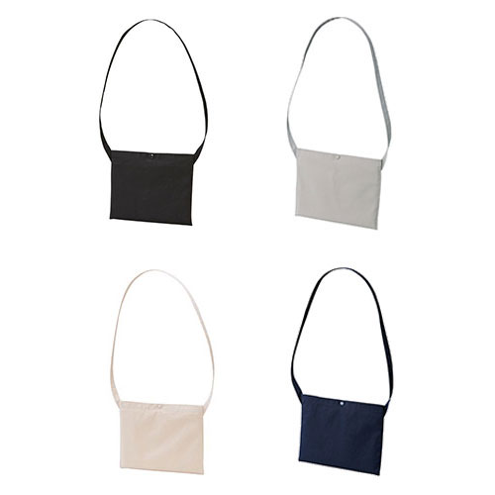
【提案書】
レギュラーキャンバス サコッシュ
特徴
カジュアルでナチュラルな印象を与えるキャンバス素材がオシャレな、すっきりシンプルなサコッシュです。カラー展開も全5色と豊富で、ノベルティやショッパー用などにもおすすめ。
納期
納期スペース
仕様
カラー展開：全4色
素材：綿100％（キャンバス）280g/平方メートル 8.3oz/yd2
サイズ：横300×縦230mm、持ち手の長さ1050mm
容量：0.7L
お見積
お見積りスペース

Slide 8
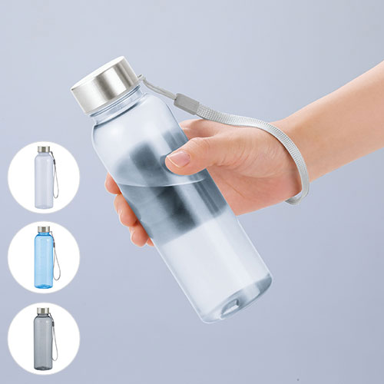
【提案書】
メモリ付きフロスティボトル 550ml(ストラップ付き)
特徴
550mlサイズのフロスティボトルです。すっきりとしたシンプルなデザインながらハイセンスなデザインで、どんなオリジナル名入れにもマッチします。メモリ付きでダイエットなどにも最適！
商品写
納期
納期スペース
仕様
カラー展開：全3色
素材：本体:AS樹脂蓋:ステンレス、ポリプロピレン、シリコーンゴムストラップ:ポリプロピレン
サイズ：φ65×215mm箱サイズ223×70×70mm
包装：化粧箱入
備考：名入れ可能、容量:550ml
お見積
お見積りスペース

Slide 9
【提案書】
真空断熱タンブラー450ml ソロ
特徴
スクエアデザインな底面とシャープな印象を与えるデザインがとってもオシャレな350mlタンブラーです。真空断熱構造のため保冷保温力に優れており使い勝手の良い逸品です。
納期
納期スペース
仕様
カラー展開：ブラック、シルバー
素材：ステンレス
サイズ：φ82×133mm
包装：化粧箱
備考：真空構造、容量/450ml
お見積
お見積りスペース

Slide 10
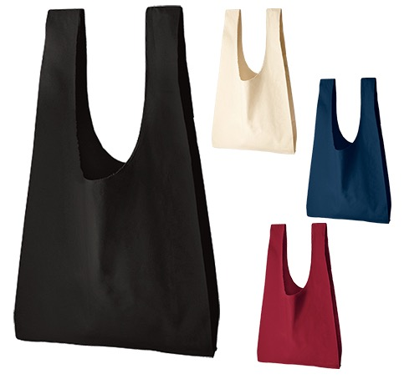
【提案書】
厚手コットンマルシェバッグ(L)
特徴
大容量で使い勝手の良いLサイズのマルシェバッグです。厚手のコットン生地は丈夫で中身も透けにくく、プリント範囲も広く取れますので、販促品として使用すれば高い広告効果も期待できます。
納期
納期スペース
仕様
素 材：コットン
サイズ：本体/約450×430(持ち手含む760)mm、
持ち手/約75×330mm、折りたたみマチ/約150mm
容 量：約24L
備 考：ネイビー・ナチュラル・ブラック・ワインレッド
お見積
お見積りスペース

Slide 11
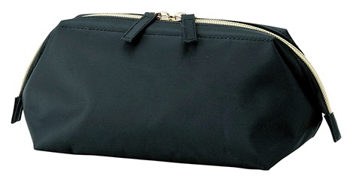
【提案書】
エルトラッド・ゴールドオープンポーチ
特徴
コスメやモバイルグッズ、またステーショナリーなどを纏めて入れておくのに最適なポーチです。ゴールド使いで高級感がありオシャレなアイテムです。オリジナル名入れも承ります。
納期
納期スペース
仕様
素 材：ポリエステル、鉄
サイズ：約100×170×85mm （包装形態：ポリ袋入）
お見積
お見積りスペース

Slide 12
【提案書】
シャンブリックキャンバストート(M)
特徴
10オンスの厚手なシャンブリックキャンバスを使った、耐久性にも優れたMサイズのトートバッグです。2色のカラーバリエーションから選択可能。オリジナル名入れも格安で承ります。
納期
納期スペース
仕様
カラー展開：全2色
素材：ポリエステル、コットン
サイズ：本体／約W380×H370×D130（mm） 持ち手／約W30×H560（mm）
容量：約4L
お見積
お見積りスペース

Slide 13
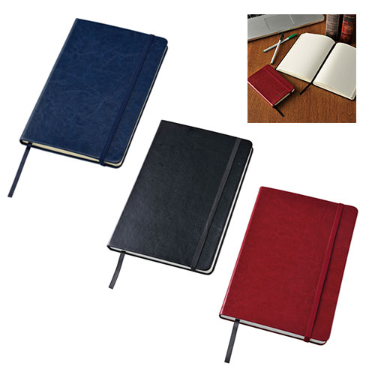
【提案書】
ハードカバーノート A5
特徴
本革のような重厚感のあるハードカバーが印象的で格好良いA5サイズのノートです。型押しでオリジナル名入れも可能です記念品などにも最適。カラー展開はレッド、ブラック、ネイビーの3色。
納期
納期スペース
仕様
素 材 ： PU・紙
サイズ ： 210×143×18mm
包 装 ： ポリ入
備 考 ： ノート96枚
お見積
お見積りスペース

Slide 14
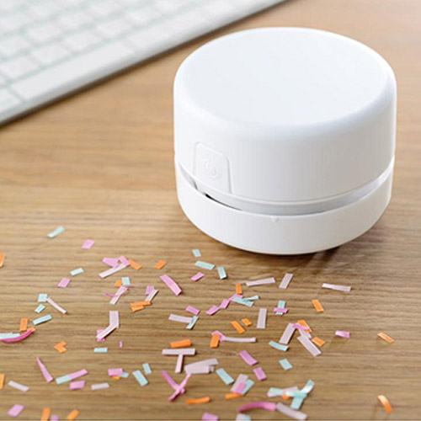
【提案書】
卓上コンパクトクリーナー
特徴
デスク周りのお掃除にとっても役立つ、手の平サイズで持ち歩きにも便利なコンパクトクリーナーです。オリジナル名入れも可能なアイテムですので、ノベルティ用等にもおすすめです。
納期
納期スペース
仕様
素材：本体/ABS樹脂・ポリプロピレン ブラシ部/ナイロン お手入れブラシ/ポリプロピレン・ナイロン
サイズ：本体/直径8.3cm 高さ5.8cm お手入れブラシ/全長約5.5cm
重量：107.8g
包装：化粧箱入り
備考：単3形アルカリ乾電池2本使用(別売)
お見積
お見積りスペース

Slide 15
【提案書】
ロットリング ティッキー 製図用 メカニカルペンシル 0.7mm
特徴
0.7mmタイプの製図用メカニカルペンシル。筒型のグリップから上へ向かうにつれて三角錐に変化する美しいフォルムで見た目も非常にスタイリッシュです。
納期
納期スペース
仕様
サイズ：長さ142mm/軸径8mmΦ
重量：12g
機能：製図対応、固定式、カラーコード付
付属品：0.7mm(S0312690)ペンシル芯HB
お見積
お見積りスペース

Slide 16
【提案書】
ホーム&オフィス デスクバッグ
特徴
散らばりやすい様々なアイテムを綺麗に整頓し収納できる、ビジネスマンでも学生でも便利に活用できるデスクバッグです。イベントやキャンペーンの特典用などにも最適。是非ご活用ください。
納期
納期スペース
仕様
素 材 ： ポリエステル・PE・PP
サイズ ： バッグ時/265×345×25mm、スタンド時/250×340×110mm
包 装 ： 透明袋
生産国 ： 中国
お見積
お見積りスペース

Slide 17
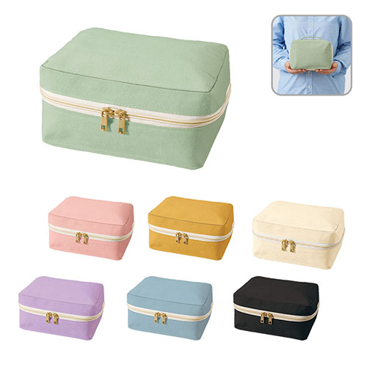
【提案書】
キャンバススクエアファスナーポーチ(M)
特徴
キャンバス生地を使ったMサイズのスクエアポーチ。小さめのぬいイぐるみなら、２~３個すっぽり収納できます。収納力も抜群で、トラベル用ポーチとしてもちょうど良いサイズ感です。
納期
納期スペース
仕様
カラー展開：全7色
素材：コットン（320g/平方メートル）
サイズ：約W200×H140×D90（mm）
お見積
お見積りスペース

Slide 18
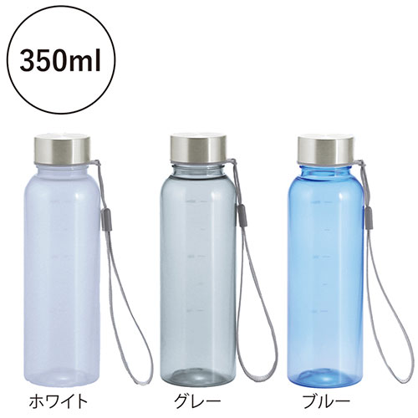
【提案書】
メモリ付きフロスティボトル 350ml(ストラップ付き)
特徴
350mlサイズのフロスティボトルです。すっきりとしたシンプルなデザインながらハイセンスなデザインで、どんなオリジナル名入れにもマッチします。メモリ付きでダイエットなどにも最適！
納期
納期スペース
仕様
カラー展開：全3色
素材：本体:AS樹脂蓋:ステンレス、ポリプロピレン、シリコーンゴム ストラップ:ポリプロピレン
サイズ：φ57×187mm 箱サイズ195×60×60mm
包装：化粧箱入
備考：名入れ可能、容量:350ml
お見積
お見積りスペース

Slide 19
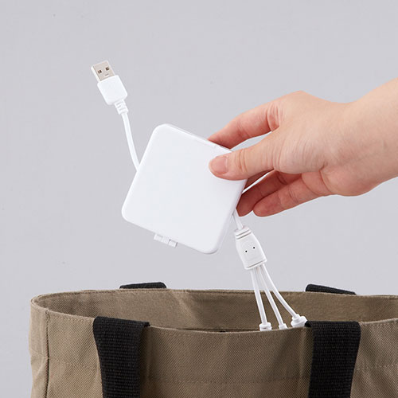
【提案書】
スマホスタンドになるケーブルホルダー（3in1ケーブル付き）
特徴
3種類のUSBコネクタがひとつになっているため、出張や旅行などにあると非常に便利なケーブルホルダーです。さらにこちらはスマホスタンドにもなり、使い勝手も抜群です。
商品写
納期
納期スペース
仕様
素材：ケース：ABS樹脂
サイズ：ケース：74×70×15mm ケーブル：約全長800mm
機能：3種のUSBコネクタ付き
付属品：セット内容：ケース・ケーブル×各1
包装：化粧箱入（100×78×40mm）
お見積
お見積りスペース

Slide 20
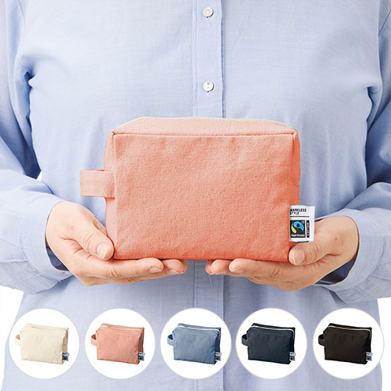
【提案書】
フェアトレードコットンキャンバスファスナーポーチ(M)
特徴
使い勝手の良いMサイズのファスナーポーチです。国際フェアトレード認証ラベル付きで地球環境に優しいアイテムのためSDgs関連のイベントやキャンペーン等にもおすすめです。
商品写真
納期
納期スペース
仕様
素 材:コットン
サイズ：約150×110×80(mm)
備 考 : フェアトレードオーガニックコットン使用、取説付
お見積
お見積りスペース

Slide 21
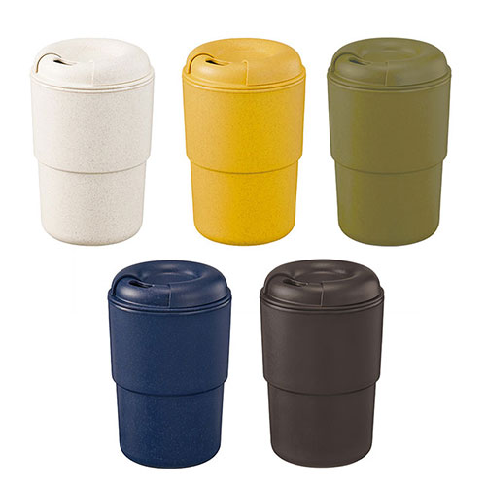
【提案書】
カフェタンブラースタッキング(バンブーファイバー配合)
特徴
バンブーファイバー配合のエシカルなカフェタンブラー。ホット用の小飲み口とアイス用の大飲み口付きで、分解＆重ねてコンパクトに収納できます。オリジナルの名入れをすれば物販品に最適です。
納期
納期スペース
仕様
カラー展開：ブラック、ホワイト、カーキ、ネイビー、アンバー
素材：PP、バンブーファイバー、シリコーンゴム
サイズ：φ83×126(mm)
容量：370ml
包装：PE袋、紙箱
備考：取説付(紙箱面)、食品衛生検査済、本体耐熱温度80℃
お見積
お見積りスペース

Slide 22
【提案書】
クルーク・スマホネックポーチ
特徴
スマホを携帯するのにとっても便利な上、首から下げられる見た目も上品なポーチです。カラーバリエーションは全3色。オリジナル名入れも可能ですのでノベルティ用にもおすすめです。
納期
納期スペース
仕様
素 材：ポリ塩化ビニル
サイズ：約160×110mm（包装形態：ポリ袋入）
備 考：ネイビー・ブラウン・ピンク
お見積
お見積りスペース

Slide 23
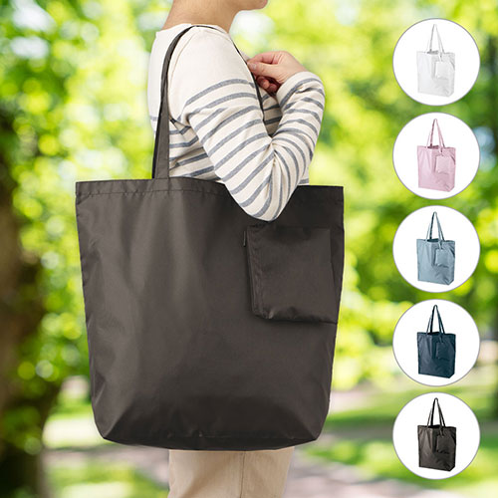
【提案書】
ポケッタブルトート(L)ポーチ付
特徴
2Lのペットボトルを縦に収納しても余裕があるLサイズのポケッタブルトートバッグ。バッグ本体はもちろん、付属の収納＆持ち歩き専用ポーチにもそれぞれフルカラーで印刷できます。
納期
納期スペース
仕様
カラー展開：全5色
素材：ポリエステル
サイズ：本体／約W450×H400×D130（mm） 持ち手／約W25×H560（mm） ポーチ／約W130×H160（mm）
容量：約16L
お見積
お見積りスペース

Slide 24
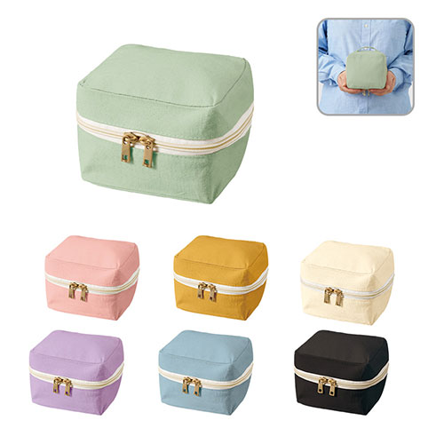
【提案書】
キャンバススクエアファスナーポーチ(S)
特徴
小さめのぬいぐるみなら、すっぽり収納できるキャンバス生地を使ったスクエアポーチのSサイズ。ファスナーはぐるりと大きく開く仕様なので、持ち歩き用のコスメポーチとしても最適です。
納期
納期スペース
仕様
カラー展開：全7色
素材：コットン（320g/平方メートル）
サイズ：約W125×H125×D80（mm）
お見積
お見積りスペース

Slide 25
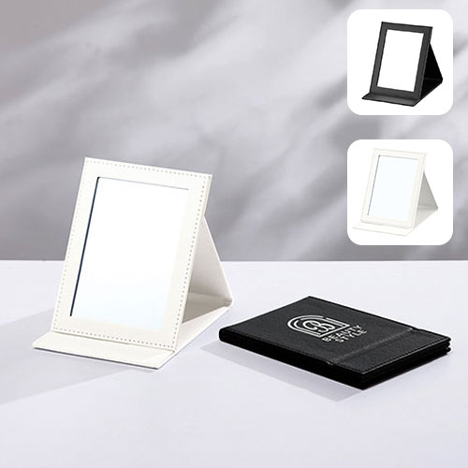
【提案書】
ベーシックラージスタンドミラー
特徴
ラージサイズで使いやすいスタンドミラー。洗練されたシンプルなデザインでスマートな見た目が特徴です。レザーライクの上品な表地に名入れをして、企業のノベルティや物販品にご使用ください。
商品写
納期
納期スペース
仕様
カラー展開：ブラック、ホワイト
素材：ポリウレタン、鏡:ガラス
サイズ：約165×120×15mm
包装：ポリ袋入
備考：名入れ可能
お見積
お見積りスペース

Slide 26
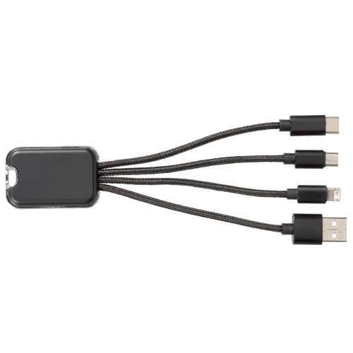
【提案書】
充電マルチコネクター
特徴
3種の充電コネクターとUSB給電コネクターがひとつになったシンプルなマルチ充電ケーブルです。オリジナルデザインによる名入れプリントも可能なアイテムですのでお気軽にご相談ください。
納期
納期スペース
仕様
カラー展開 ： 単色
素 材 ： ABS
サイズ ： 全長/約165mm
包 装 ： 包装袋
お見積
お見積りスペース

Slide 27
【提案書】
シャンブリック紐付マルシェバッグ
特徴
再生素材を使ったエコなマルシェバッグ。A4サイズの書類がちょうど納まるサイズで、ハンドル部分の紐の長さを調整することで、手持ち・肩掛け・ショルダー、3パターンの使い方を楽しめます。
商品写
納期
納期スペース
仕様
カラー展開：全3色
素材：ポリエステル、コットン
サイズ：本体／約W330×H330（持ち手含む560mm） 持ち手／約W45×H230（mm） 折りたたみマチ／約100（mm）
容量：約9L
お見積
お見積りスペース

Slide 28
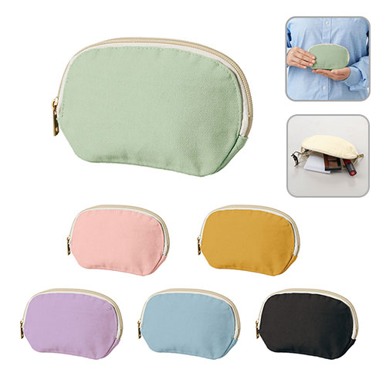
【提案書】
キャンバスラウンドティッシュポーチ
特徴
マチ付きで収納力がある、見た目もかわいらしいラウンドデザインのティッシュポーチ。カラーバリエーションも豊富なので、推し活グッズとしてノベルティ・物販グッズとして幅広く使えます。
納期
納期スペース
仕様
カラー展開：全7色
素材：コットン（320g/平方メートル）
サイズ：約W200×H140×D90（mm）
お見積
お見積りスペース

Slide 29
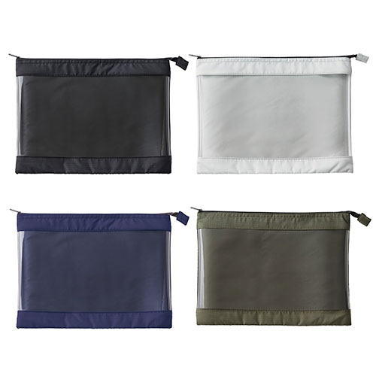
【提案書】
テントクロスクリアポーチA5
特徴
表面はクリアで中身が視認でき、その他の生地は丈夫なテントクロスで使い勝手の良いB5ポーチ。撥水加工が施されているためちょっとした水濡れからも中身を守ってくれる点も◎！
納期
納期スペース
仕様
カラー展開：全4色
素材：ポリエステル、TPU他
サイズ：縦165×横240×高10(ｍｍ)
包装：台紙、PP袋入
備考：200個以上元払いサービス
お見積
お見積りスペース

Slide 30
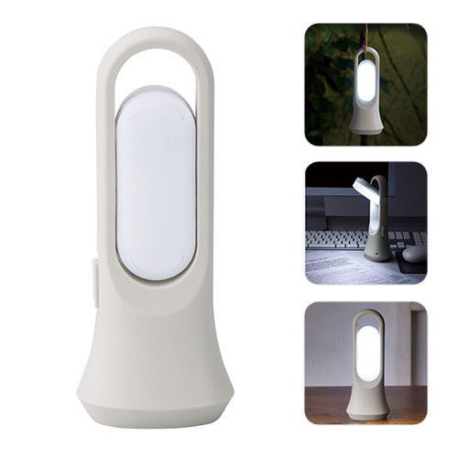
【提案書】
2WAYルーム＆トーチライト
特徴
角度調整できるスタンドとして、吊り下げるトーチとして、さらに懐中電灯としても利用できる便利なライトです。非常用としても優秀なため、防災イベント等の特典用などにもおすすめ。
納期
納期スペース
仕様
素材：ポリプロピレン、ポリスチレン
サイズ：190×76×58mm箱サイズ198×81×62mm
包装：化粧箱入
備考：名入れ可能 単三乾電池×2本（別）
お見積
お見積りスペース

Slide 31
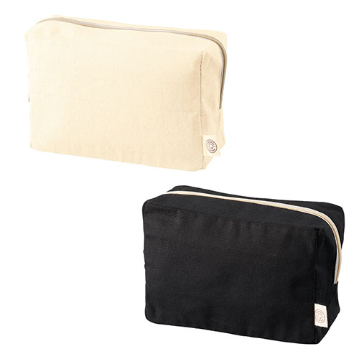
【提案書】
オーガニックコットンキャンバスファスナーポーチ
特徴
すっきりシンプルなキャンバスファスナーポーチ。メイク道具やステーショナリーなどを纏めて持ち歩くのに便利。生地にはオーガニックコットンを使用しており環境にも優しいアイテムです。
納期
納期スペース
仕様
カラー展開：全2色
素材：コットン
サイズ：約180×120×75(mm)
お見積
お見積りスペース

Slide 32
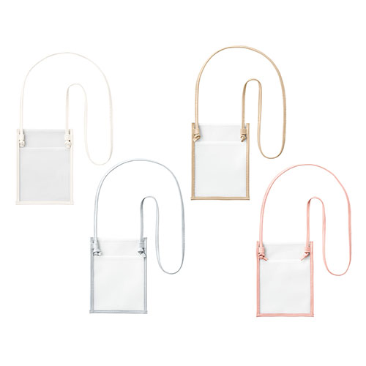
【提案書】
EVAサコッシュ
特徴
紫外線や水に強く、耐久性や柔軟性に優れたEVA素材を使用した、透け感がオシャレなサコッシュです。焼却してもダイオキシンが発生しない、環境にも優しいアイテムです。
商品写
納期
納期スペース
仕様
カラー展開：全4色
素材：EVA、PU
サイズ：本体/約150×200(mm) ショルダー部分/約7×1150(mm)
包装：OPP袋
備考：取説付
お見積
お見積りスペース

